Slide 1
Periodiska systemet
Man kan ha nytta av detta men det kräver viss förförståelse

Slide 2
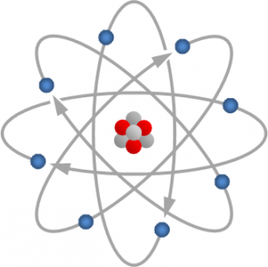
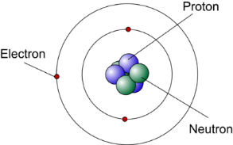
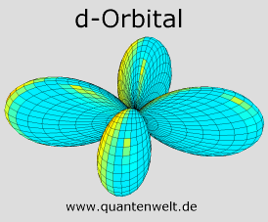
En atom innehåller tre partiklar
I atomkärnan finns protoner som är positivt laddade p⁺
I kärnan finns även neutroner som är oladdade n⁰
Runt kärnan rör sig elektroner, de är negativt laddade e⁻
Denna modell av atomen är starkt förenklad men duger för den förståelse som förväntas på grundskolenivå.

Slide 3
Antalet protoner
I det periodiska systemet är grundämnena ordnade efter antalet protoner.
Väte har t.ex. atomnummer 1
Med hjälp av atomnumret kan vi veta hur många protoner det aktuella grundämnet har.

Slide 5
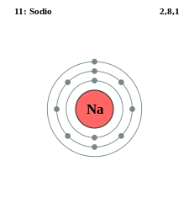
Grundämnen saknar laddning
Ett grundämne är inte laddat, den elektriska laddningen är neutral.
Protoner p⁺ är positivt laddade och elektroner e⁻ är negativt laddade.
För att grundämnet ska få en neutral laddning måste det finnas lika många elektroner som protoner.
Ex grundämnet Natrium Na har atomnummer 11 Det säger oss att det finns 11 p⁺ och 11 e⁻

Slide 6
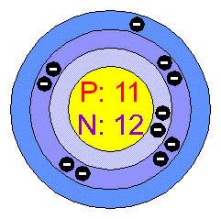
Beräkning av antalet neutroner
Atommassan som anges för varje grundämne i periodiska systemet anger atomens vikt.
En proton väger ca 1 u (universella massenheten = u)
En neutron väger ca 1 u
Atommassa – atomnummer = antal neutroner
Ex Natrium har Atommassan 22,989770 vilket vi avrundar till≈23
23-11 = 12 neutroner

Slide 7
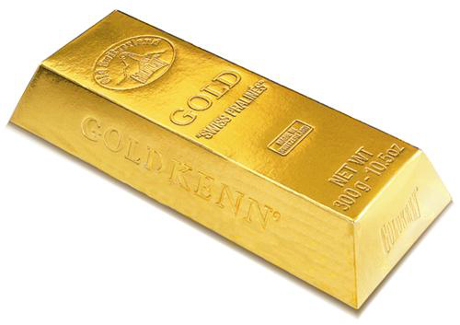
Övning
Hur många protoner har grundämnet Guld
Ledning: Atommassa – atomnummer = antalet neutroner
196,96655U ≈197u
197-79=118 neutroner
Tyngre grundämnen tenderar att ha fler neutroner. De behövs för att utjämna repellationskraften hos många protoner.

Slide 8
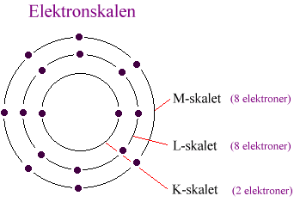
Elektronskal
I den atommodell vi använder tänker vi oss att elektronerna rör sig inom vissa nivåer eller avstånd från kärnan.
Vi kallar dessa nivåer för elektronskal
Elektronskalen benämns inifrån och ut K,L,M,N osv.
Det får bara plats ett visst antal elektroner i elektronskalen, 2,8,8 (oftast…)
I princip fylls skalen på från det inre När detta skal är fullt fylls nästa skal osv.

Slide 9
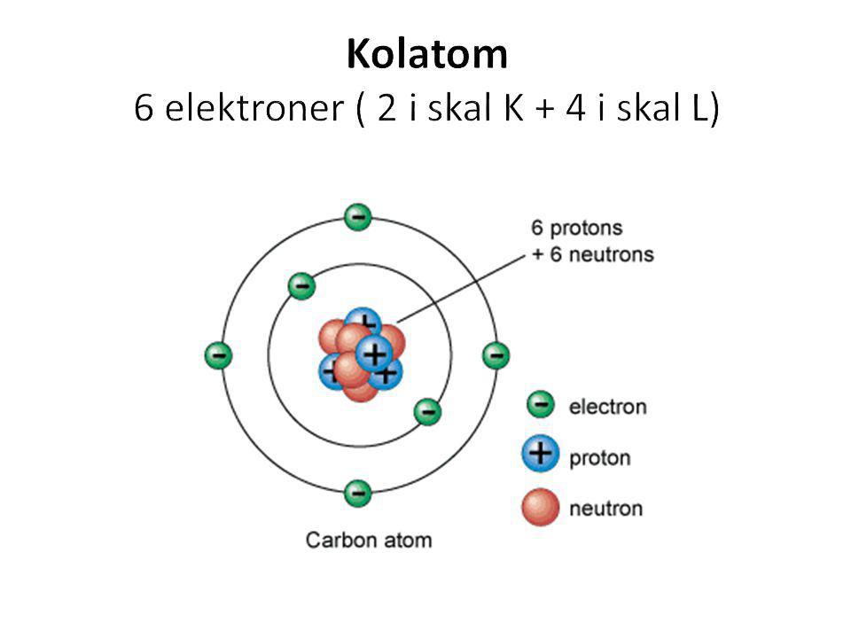
Valenselektroner
De elektroner som befinner sig i det yttersta elektronskalet, valensskalet, kallas valenselektroner.
Kol t.ex. har 4 valenselektroner.

Slide 10
Ädelgaser
Ädelgaserna finns längst till höger i periodiska systemet.
Helium 2 protoner 2 elektroner 2 K-skalet är fullt
Neon 10 10 2-8 (K,L)
Argon 18 18 2-8-8 (K,L,M)
Krypton 36 36 2-8-18-8 (K,L,M,N)
Xenon 54 54 2-8-18-18-8 (K,L,M,N,O)
Radon 86 86 2-8-18-32-18-8 (K,L,M,N,O,P)
Man säger att ädelgaser har ädelgasstruktur. Ädelgaser reagerar inte med andra ämnen. De har redan en stabil elektronkonfiguration.

Slide 11
Beräkning av maxantal elektroner i resp skal
e⁻ _{max} = 2·n²
Exempel
Hur många elektroner får plats i M skalet
M skalet är det 3.e skalet dvs n = 3
e⁻ _{max} = 2·3²
e⁻ _{max} = 2·9
e⁻ _{max} = 18
I valensskalet (yttersta skalet) är det aldrig fler än 8 elektroner.
Hur många elektroner får plats max i N-skalet?

Slide 12
Atomer strävar efter ädelgasstruktur
Det tycks som att atomer strävar efter en liknande elektronkonfiguration som ädelgaserna.
Genom att uppnå ädelgasstruktur når atomen ett stabilt tillstånd.
Atomer kan uppnå ädelgasstruktur på flera olika sätt.
De kan dela elektroner med andra atomer, sk elektronparbindning vilket är vanligt i molekyler.
De kan lämna ifrån sig eller ta upp elektroner, vilket är vanligt bland joner.
Jonföreningar består av joner som har olika laddning.

Slide 13
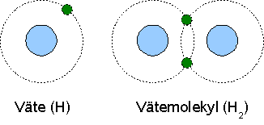
Molekylbindning
T.ex. grundämnet väte förekommer i rumstemperatur alltid parvis och då i gasform.
H₂ _{(g)}
Väte har atomnummer 1, dvs en proton och en elektron.
Två väteatomer kan koppla ihop sig och dela elektroner. Elektronparbindning

Slide 14
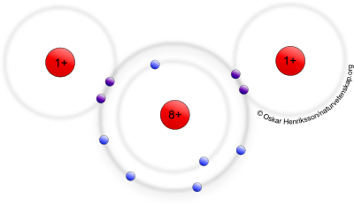
H₂O Molekylbindning
Syre med atomnummer 8 har 2 elektroner i K-skalet och 6 valenselektroner i L-skalet
Två väte atomer med var sin valenselektron kopplar gärna ihop sig med Syre. Dubbel elektronparbindning.

Slide 15
Jonförening
Natrium har 11 elektroner ( 2-8-1) varav en valenselektron.
Om natrium tappar sin valenselektron och uppnår ädelgasstruktur, med fullt yttersta skal, finns 11 protoner och 10 elektroner. Natrium blir en positivt laddad jon.
Na⁺
Klor har atomnummer 17 dvs 17 protoner och 17 elektroner (2-8-7)
Klor har 7 valenselektroner
Om den lyckas ta till sig en elektron till, har den fullt yttersta skal, ädelgasstruktur. Samtidigt uppstår en laddning.
Cl⁻ (klorjon)

Slide 16
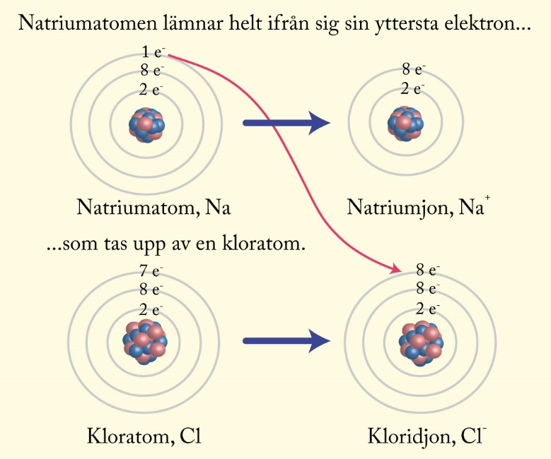

Slide 17
Den positiva Natriumjonen och den negativa klorjonen dras till varandra pga. elektrostatiska krafter

Slide 18
Periodiska systemet är uppbyggt av perioder och grupper
Perioder är vågräta eller rader
Och grupper är lodräta eller kolumner

Slide 19
Grundämnen inom samma period har lika många elektronskal

Slide 20
Grundämnen inom samma grupp har lika många valenselektroner
Grundämnen inom samma grupp (lodrät, kolumn) har liknande elektronkonfiguration. Och reagerar på liknande sätt.
Gruppen längst till vänster har en valenselektron och bildar lätt positiva joner.
Längst till höger finns ädelgaserna
Grupp 17 näst längst till höger har 7 valenselektroner och bildar lätt negativa joner.

Slide 21
Grupper har olika namn
Grupp 1 Alkalimetaller
Grupp 2 Alkaliska jordartsmetaller
Grupp 3-12 övergångsmetaller
Grupp 13 Borgruppen
Grupp 14 Kolgruppen
Grupp 15 Kvävegruppen
Grupp 16 Syregruppen
Grupp 17 Halogener
Grupp 18 Ädelgaser
http://www.ptable.com/?lang=sv

Slide 22
Isotoper = varianter av grundämnen

Slide 23
Slut
Det finns lite instuderingsuppgifter att jobba med.
Jag lägger ut föreläsning och instuderingsfrågor på bloggen.

